Slide 1
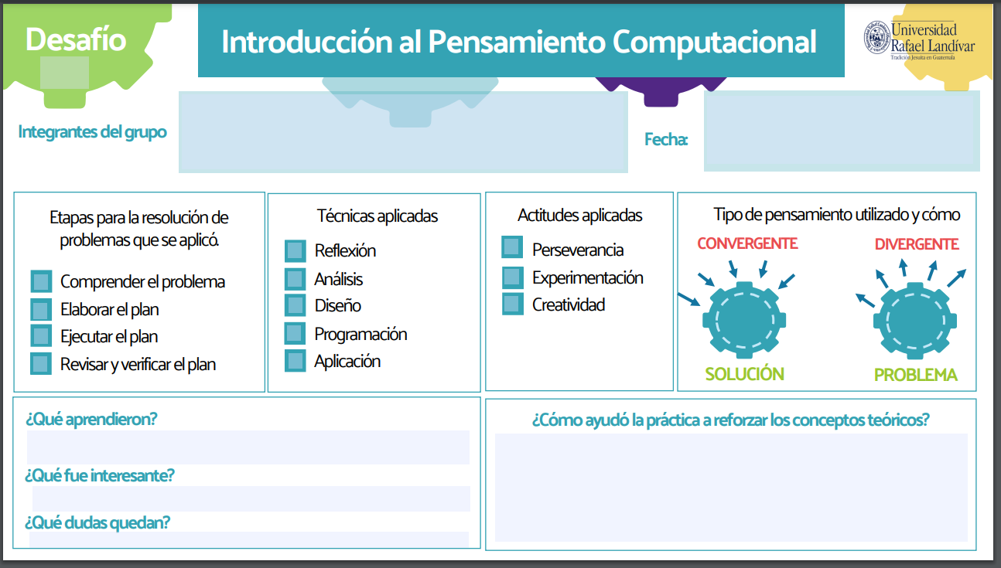
Juan Carlos Sandoval Arjona
Semana 3
Resolver problemas con estructura de árbol
Poner en practica y optimizar un camino a casa con ayuda de la estructura de arbol
Aprender una nueva forma de resolver problemas
ninguna

